Slide 1
Sexting
Ja en ???

Slide 2
Weet jij al veel over Sexting?
Wat is nou precies Sexting?
Waar komen we Sexting tegen?
Wat zijn de gevolgen?
Wie krijgen hier het meeste mee te maken?
Mij gebeurt dit echt niet, toch?

Slide 3
quiz
Wat weet jij al over sexting?

Slide 4
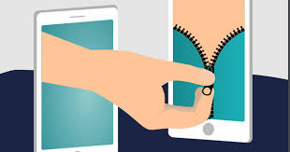
Sexting is online seksueel getinte tekstberichtjes, foto’s en/of filmpjes uitwisselen, dit gebeurd alleen tussen bekende
S
Nee, ook door onbekende
Ja klopt
v

Slide 5
Sexting kan helemaal oke zijn als het gebeurt met toestemming, zonder druk of dwang.
Ja natuurlijk kan dat, alleen tussen elkaar gewaagde mensen
e
er
Nee dat kan niet, is altijd verkeerd.

Slide 6
1 op de 3 jongeren wordt gevraagd om een naakt foto of filmpje te sturen
k
Natuurlijk niet, dat zou wel erg veel zijn.
Ja zo vaak wordt er gevraagd om iets persoonlijks van jezelf te versturen
x

Slide 7
Een ‘seksueel getinte foto’ betekent niet per se dat kinderen of jongeren helemaal naakt op de foto staan
Fout, seksueel is altijd naakt
e
Klopt, seksueel hoeft niet altijd helemaal naakt te zijn
t

Slide 8
Naaktbeelden doorsturen van iemand mag wettelijk gezien
natuurlijk niet, dat is altijd
strafbaar
e
Van iemand onder de 18 is het strafbaar
ii

Slide 9
Grooming is een ander woord voor sexting
Ja klopt het gaat beide over versturen van seksueel getinte berichten en beelden.
r
Grooming is het door volwassenen online verleiden van minderjarige om seks met ze te hebben
n

Slide 10
Jongeren onder de 16 mogen niet aan sexting doen
Klopt, dit is wettelijk vastgelegd
Klopt niet. De wet is aangepast in 2010 en zegt dat als het met toestemming gebeurt, dit mag.
d
g

Slide 11
sexting
Het goede antwoord was

Slide 12
Wat is sexting precies

Slide 13
Sexting is het verspreiden of delen van seksueel getinte berichten, foto’s en/of video’s van zichzelf via mobiele telefoons of andere media
De term is afgeleid van SEKS en TEXTING.
De term werd voor het eerst begin 21ste eeuw gebruikt.

Slide 14
Verschillende vormen van sexting
Sexting is oke als het gebeurt met toestemming, zonder druk of dwang en tussen aan elkaar gewaagde mensen.
Sexting kan grensoverschrijdend zijn. Dat is zonder toestemming, met druk en/of grote ongelijkwaardigheid tussen de betrokkenen.
Online seksueel grensoverschrijdend gedrag. Dit is als beelden van anderen doorgestuurd wordt zonder toestemming, iemand onder druk staat om beelden te maken en sturen of ongewenst beelden van jezelf sturen.

Slide 15
Hoeveel jongeren doen aan sexting
Cijfers over hoeveel jongeren aan sexting doen, variëren Meestal rond de 10 procent, sommige studies rapporteren ook aanzienlijk hoger.

Slide 16
Waarom doen jongeren aan sexting
Dit kan met de eigen partner
Met iemand waarmee ze hun partner bedriegen
Of met iemand waar ze een oogje op hebben
Ook kan fysieke afstand een reden zijn
Alsook het feit dat de ander erom vraagt
Jongeren zien sexting vooral als een manier van flirten

Slide 17
Welke risico’s kan sexting met zich meebrengen

Slide 18
Sexting gone wrong; de gevolgen
Jongeren kunnen te maken krijgen met pestgedrag of reputatieschade
Makers van de beelden kunnen achteraf spijt krijgen of het gevoel hebben dat ze dingen moeten doen die ze niet willen doen
Slachtoffers kunnen het idee krijgen dat ze zich in een uitzichtloze situatie bevinden en zich slecht in hun vel voelen. Het kan bij sommige zelf extreem leiden tot depressie en zelfmoordgedachten

Slide 19
Hoe kan jij het beste omgaan met sexting
Praat erover met iemand die je vertrouwt
Laat je foto’s of filmpjes verwijderen. Laat de app of website weten dat jouw beelden zonder toestemming zijn gedeeld
Verzamel bewijs. Maak screenshots van de apps of website waar je beelden staan
Krijg je van iemand sexting beelden, spreekt die persoon hierop aan en verwijder deze beelden op jouw gsm
Geef eventueel aan als het om bekende gaat, dat zijn/haar beelden verspreid worden
Kan het echt niet, is het strafbaar, of twijfel je. Maak dan een afspraak bij de politie
Beter voorkomen dan genezen!

Slide 20
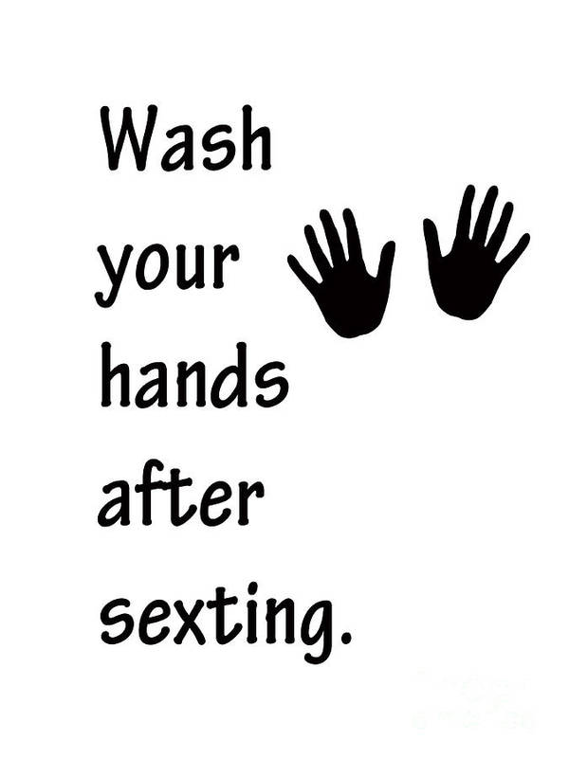
Blijf nadenken voor je wat doet
Is het niet voor de gevolgen van nu, dan misschien wel de gevolgen voor later!

